Slide 1

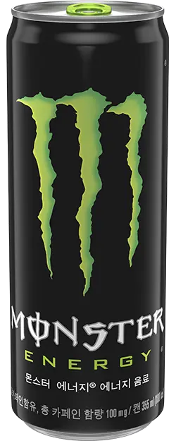
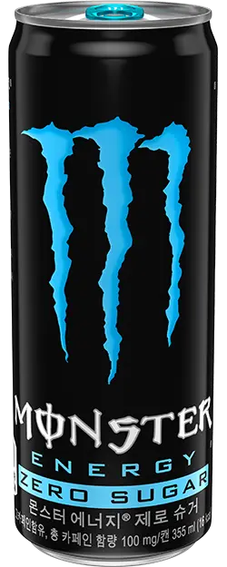
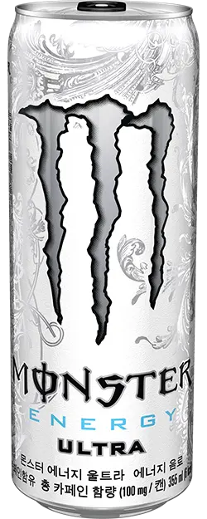
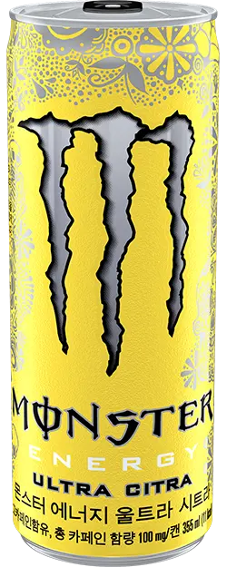
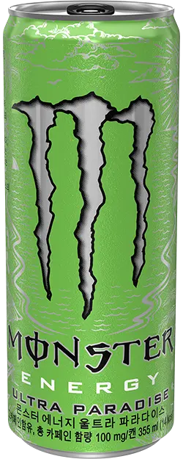
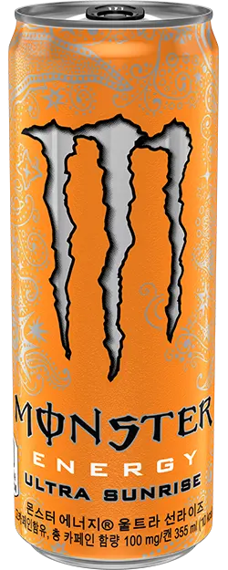
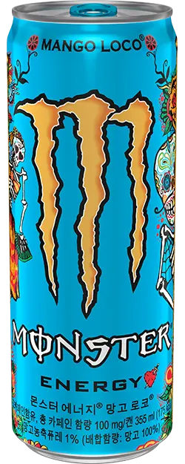
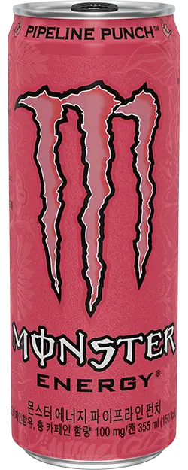
사이트 바로가기 직영몰 바로가기
Monster Energy
사진 클릭 시, 소개 페이지로 넘어갑니다.
몬스터 에너지
몬스터 에너지
제로 슈거
몬스터 에너지
울트라
몬스터 에너지
울트라 시트라
몬스터 에너지
파라다이스
몬스터 에너지
울트라 선라이즈
몬스터 에너지
망고 로코
몬스터 에너지
파이프라인 펀치
제작자 : 권용훈(010-4072-7941)
Copyright(c) 권용훈. All rights reserved.

Slide 2
사이트 바로가기 언어 변경
Monster Energy
MONSTER ENERGY
미국에서 태어나 전 세계로 뻗어나가고 있는 몬스터 에너지를 그대로 느껴보세요. 우리는 무엇보다 강력한 에너지 드링크, 몬스터 에너지를 개발하였습니다. 몬스터 에너지는 역동적이며 여러분들의 가슴을 부드럽게 뛰게 해 줄 매력적인 맛을 담고 있습니다. 다양한 액션 스포츠 선수들, 뮤지션, 아티스트, 그리고 전 세계의 모든 몬스터 팬들이 열광하는 이유를 직접 느껴보세요!
카페인 함량
100mg
당 함량
41g
제작자 : 권용훈(010-4072-7941)
Copyright(c) 권용훈. All rights reserved.

